Slide 1
PROGRAMAÇÃO
ORIENTADA A OBJETOS II
5. Frameworks e Bibliotecas
Disponível em: bit.do/e3iHj

Slide 2
Google Classroom
223wwwv

Slide 3
Conteúdo Programático
Introdução
Unified Modeling Language (UML)
Diagrama de Classes
Diagrama de Sequencias
Tratamento de Exceções
Padrões de Projeto
Frameworks e Bibliotecas

Slide 4
Venilton FalvoJr
venilton.junior@docente.unip.br
(16) 99721-8281
Repositório: bit.ly/2FGvp9l
Estudante de Doutorado no ICMC-USP, onde contribui junto ao LabES no campus de São Carlos. Possui sólida experiência na área de desenvolvimento de software, com ênfase na análise, construção e arquitetura de sistemas web e mobile.
Atualmente é professor na UNIP e sócio-fundador da Brain Machine, uma startup de consultoria especializada na otimização arquitetural de soluções de software.

Slide 5
Frameworks e Bibliotecas

Slide 6
Spring Framework
Spring é um framework de código aberto (open source), criado por Rod Johnson, em meados de 2002, e apresentado no seu livro Expert One-on-One: JEE Design and Development. Trata-se de um framework não intrusivo, baseado em padrões de projeto, dentre os quais destacam-se Inversão de Controle (IoC) e Injeção de Dependências (DI).
Atualmente possui diversos módulos como Spring Data (trata da persistência), Spring Security (trata da segurança da aplicação) entre outro. Mas o principal (core) pode ser utilizado em qualquer aplicação Java.

Slide 7
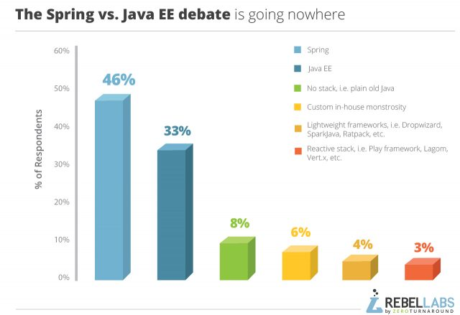
Por que usar o Spring Framework?

Slide 8
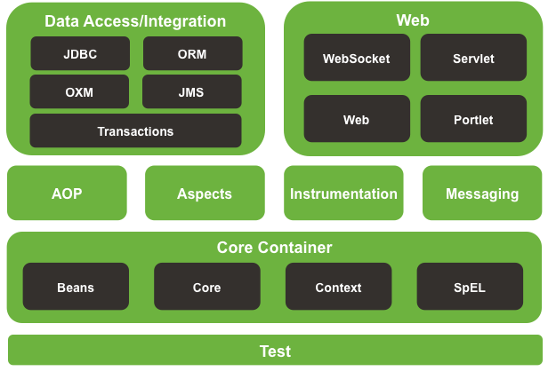
Spring Framework: Visão Geral

Slide 9
Spring Web
Módulo destinado à componentes que tangem tecnologias/padrões da Web, como Representational State Transfer (REST), WebSocket, Servlet etc.
Nesse contexto, REST é um estilo arquitetural que foi descrito por Roy Fielding, um dos principais criadores do protocolo HTTP, em sua tese de doutorado e que foi adotado como o modelo a ser utilizado na evolução da arquitetura do protocolo HTTP.
Mais Sobre REST: blog.caelum.com.br/rest-principios-e-boas-praticas
https://pt.stackoverflow.com/a/45787/37960

Slide 10
Spring Security
Módulo de segurança, onde encontram-se abstrações relacionadas à diversos mecanismos de autenticação e autorização. Dentre algumas das estratégias mais conhecidas estão, OAuth, OAuth2, Basic Authentication etc.
Nesse contexto, o Basic Authentication é o sistema de autenticação mais comum do protocolo HTTP. Para isso, basta incluir um simples Header na requisição:
Authorization: Basic {Hash Base64 do “usuario:senha”}

Slide 11
Spring Data (JPA)
O módulo Spring Data, tem a proposta de unificar e facilitar o acesso a diferentes tecnologias de armazenamento de dados, como bancos de dados relacionais e os NoSQL.
Nesse contexto, o Java Persistence API (JPA), define uma API unificada para acessar bancos de dados relacionais. Diversos frameworks de mapeamento objeto/relacional, como o Hibernate, implementam a JPA.

Slide 12
Swagger
O Swagger é um projeto composto por algumas ferramentas que auxiliam o desenvolvedor de APIs REST em algumas tarefas como:
Modelagem da API;
Geração de documentação (legível) da API;
Geração de códigos do Cliente e do Servidor, com suporte a várias linguagens de programação.
Mais Sobre Swagger: blog.caelum.com.br/modelando-apis-rest-com-swagger

Slide 13



Projeto Base: Visão Geral
API REST
Model
Controller
Service
Repository
View

Slide 14
Projeto Base: Model
O pacote model contém as entidades do domínio em questão, ou seja, nele são armazenadas todas as classes que representam os objetos negocialmente relevantes do sistema.
Nesse sentido, tais classes foram configuradas com Annotations do JPA, algo comumente chamado de mapeamento objeto/relacional.

Slide 15
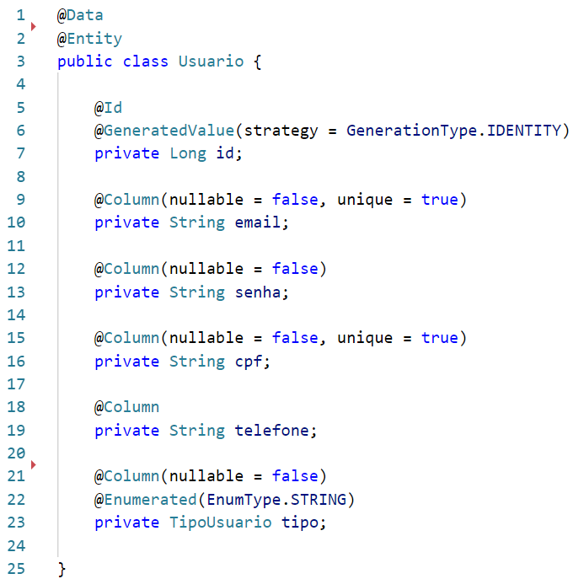

Slide 16
Projeto Base: Repository
O módulo Spring Data possui uma abstração muito interessante do padrão Repository, que permite um acesso extremamente simplificado ao nosso Banco de Dados.
Com isso, podemos utilizar classes base e padrões de sintaxe para aumento de produtividade e qualidade de código.

Slide 18
Projeto Base: Controller
O pacote controller contém os endpoints REST, que irão processar as requisições HTTP enviadas para a API.
Além disso, nossos controladores REST devem garantir que a semântica do protocolo HTTP seja respeitada, com seus respectivos métodos, status code etc.
Futuramente, utilizaremos algumas Annotations do Swagger para documentar nossos endpoints.

Slide 19
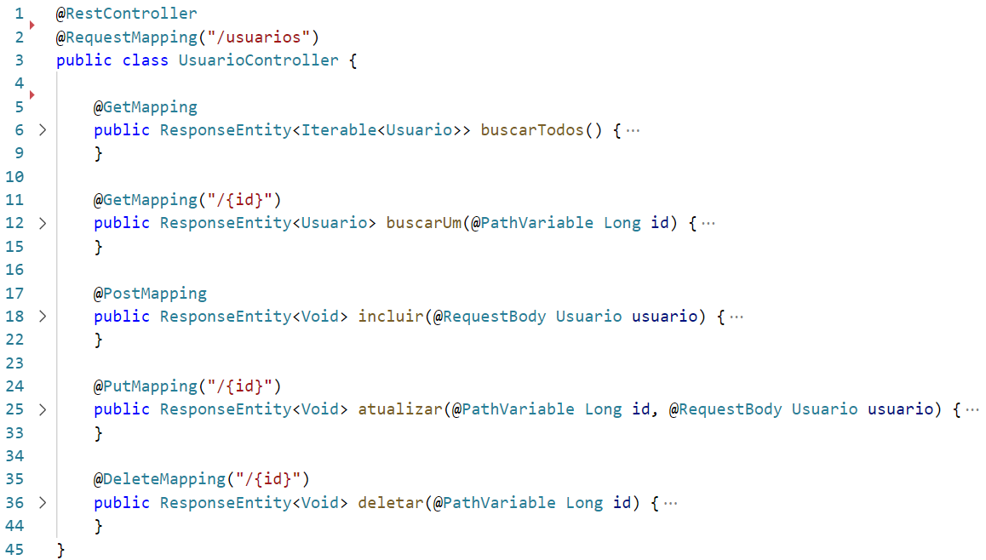

Slide 20
Projeto Base: Service
A camada de serviço é responsável por todas as regras de negócio do sistema, garantindo a integridade dos dados que serão armazenados em Banco de Dados pelo Repository.
Essa camada implementará o padrão de projetos Strategy, garantindo a injeção de dependências através de sua interface. Entretanto, construiremos essa camada posteriormente.

Slide 21
Criando nossa API RESTful
Website Spring Initializr
Arquivo application.properties
Mais Sobre (Vídeo): O que é API, REST e RESTful?

